Slide 1
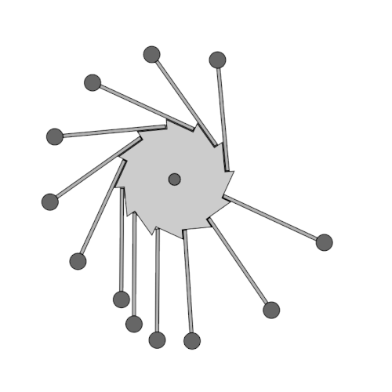
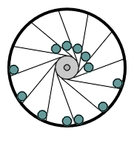
Мәңгілік қозғалтқыш: адамзаттың ғасырлық арманы
Адамзат көптеген ғасырлар бойы "мәңгілік қозғалтқышты" жасау туралы армандап келеді — бұл отынсыз жұмыс істейтін және тоқтамайтын машина. Ойшылдар мен өнертапқыштар әлемнің түкпір-түкпірінен энергия көзін қажет етпейтін керемет механизмдер жасауға тырысты.
Бірақ неліктен әлі күнге дейін ешкім мұны жасай алмады?
Жауабы физиканың іргелі заңдарында жатыр. Термодинамиканың екінші заңы энергияның жоғалуы мен шашырауы туралы айтады. Ал бүгінгі сабақта біз қозғалтқыштар мен машиналардың тиімділігін өлшейтін маңызды ұғыммен танысамыз.

Slide 2
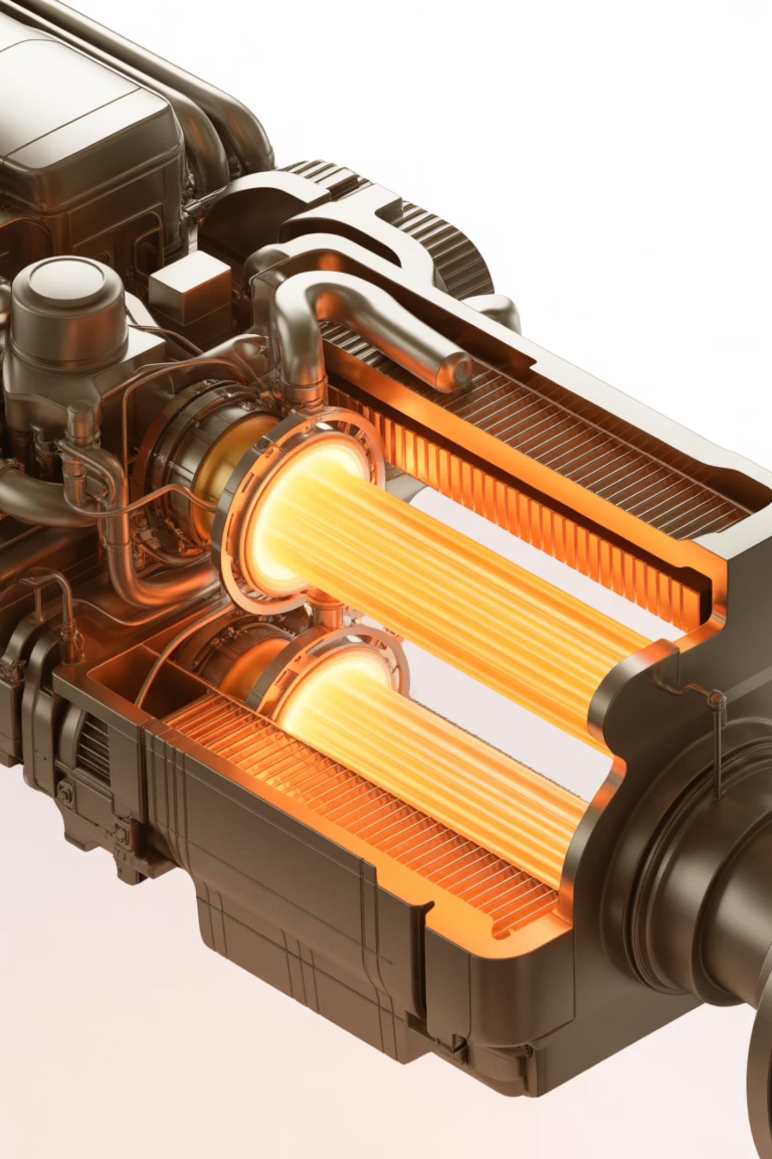
Сабақтың тақырыбы: Жылу қозғалтқышының пайдалы әсер коэффициенті
Білім мақсаты
Пайдалы әсер коэффициенті (ПӘК) дегеніміз не және неліктен ол әрқашан 100%-дан төмен болатынын түсіну
Практикалық дағды
Жылу қозғалтқышының ПӘК-ін формулалар арқылы есептеуді үйрену
және нақты есептерді шығару
Талдау қабілеті
Әртүрлі құрылғыларда энергия қайда жоғалатынын түсіну және оны
азайту жолдарын ұсыну
Қолданбалы ойлау
Қолданбалы ойлау
Физикалық заңдарға негізделген машиналар мен механизмдердің
ПӘК-ін арттыру тәсілдерін ұсыну
Физикалық заңдарға негізделген машиналар мен механизмдердің
ПӘК-ін арттыру тәсілдерін ұсыну
Бұл сабақ сіздерге энергияның сақталу заңын терең түсінуге, қоршаған ортадағы техникалық құрылғылардың жұмыс принциптерін талдауға және заманауи технологиялардың тиімділігін бағалауға көмектеседі. Біз теориялық білімді практикалық мысалдармен байланыстырып, күнделікті өміріміздегі энергия ағымдарын көре аламыз.

Slide 3

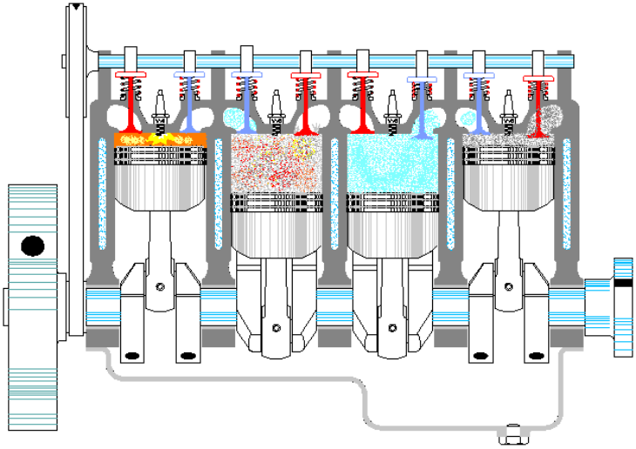
ПӘК дегеніміз не?
Негізгі анықтама
ПӘК (Пайдалы әсер коэффициенті) — бұл машинаның немесе кез келген құрылғының тиімділік көрсеткіші. Ол алынған энергияның қандай бөлігі пайдалы жұмысқа айналатынын, ал қандай бөлігі жоғалатынын көрсетеді.
ПӘК грек әрпі η (эта) арқылы белгіленеді және пайызбен өрнектеледі. Бұл көрсеткіш әрбір техникалық құрылғының "денсаулық паспортындай" — ол машинаның қаншалықты "сау" және үнемді екенін көрсетеді.
Маңызды: ПӘК неғұрлым жоғары болса, құрылғы соғұрлым тиімді жұмыс істейді және энергияны үнемдейді. Бұл экономикалық тұрғыдан да, экологиялық тұрғыдан да өте маңызды.
Автомобиль қозғалтқышының мысалы
Бензинді қозғалтқышта отын энергиясы үш бағытта бөлінеді:
Қозғалысқа айналады — бұл пайдалы жұмыс, дөңгелектерді айналдырып, көлікті алға жылжытады
Жылуға айналады — қозғалтқышты қыздырады, суыту жүйесі арқылы тарайды
Дыбыс пен үйкелісте жоғалады — механикалық бөлшектердің өзара әрекеттесуінде
ІЖҚ-ның ПӘК-і шамамен 25-30% құрайды, яғни: 10 литр бензиннің тек 3 литры "қозғалысқа" жұмсалады, қалған 7 литры қоршаған ортаны қыздырады!
Бұл мысал энергияны түрлендірудің қиындығын көрсетеді. Ғалымдар мен инженерлер осы жоғалымдарды азайту үшін
үнемі жаңа технологиялар мен материалдарды іздестіруде.

Slide 4


Адам да — "машина"
Биологиялық "қозғалтқыш"
Адам ағзасы — бұл ең күрделі термодинамикалық жүйелердің бірі. Біз тамақтанғанда, организм энергия алады, бірақ оның барлығы бұлшықет жұмысына жұмсалмайды.
Энергияның бөлінуі:
Негізгі алмасу — жүрек соғысы, тыныс алу, жасушалардың қызметі үшін энергияның 60-70%-ы
Жылу түрінде — дене температурасын ұстап тұру үшін 10-15%
Механикалық жұмыс — қозғалыс, жүру, спорт үшін тек 20-25%
Асқорыту процесі — тамақты өңдеу үшін 5-10%
Адам ағзасының ПӘК-і шамамен 20-25% құрайды. Бұл дегеніміз, біз жеген калориялардың төрттен бірі ғана мақсатты қозғалысқа жұмсалады!
Қызықты факт: Олимпиада чемпиондары мен спортшылардың ПӘК-і жаттығулар арқылы 30%-ға дейін жетуі мүмкін. Бұл дұрыс жаттығу техникасы мен мышцалардың дамуының нәтижесі.
Адам денесі де физиканың энергия сақталу заңына бағынады! Біз жеген тамақ — біздің "отынымыз", ал бұлшықеттер — "қозғалтқышымыз". Дәл машиналар сияқты, біздің денеміз де жетілмеген, бірақ табиғат миллиондаған жылдар бойы оны оңтайландырып отырды.

Slide 5
ПӘК формулалары
ПӘК жұмсалған энергияның қандай бөлігінің пайдалы жұмысқа айналатынын көрсетеді. Бұл маңызды қатынас инженерлерге, физиктерге және барлық техникамен жұмыс істейтін мамандарға қажет.
Негізгі формула
Неге 100%-ға көбейтеміз?
Нәтижені пайызбен өрнектеу үшін, өйткені әртүрлі машиналарды салыстыру осылай ыңғайлырақ. Пайызбен жазу біздің ойымызды нақтылайды және әртүрлі құрылғылардың тиімділігін шапшаң салыстыруға мүмкіндік береді.
Мұндағы:
Мысалы: "ПӘК = 0,25" дегеннен "ПӘК = 25%" деген түсініктірек және есте
қалуы оңай.
A пайдалы — біз нақты пайдаланатын энергия (мысалы, автомобильдің қозғалысы, шамның жарығы)
A жұмсалған — жүйе алған энергия (мысалы, отын энергиясы, электр энергиясы және т.б.)
Формуланы түсіну
Бұл формула өте қарапайым, бірақ мағынасы терең. Ол бізге мынаны айтады: "Сіз қанша алсаңыз, содан қанша пайдаланасыз?"
Жоғары ПӘК
Орташа ПӘК
Төмен ПӘК
Егер ПӘК жоғары болса (70-90%), бұл машина өте тиімді, энергияны аз ысырап етеді
Көптеген қазіргі құрылғылар 30-50% аралығында жұмыс істейді
Егер ПӘК төмен болса (10-20%), энергияның көп бөлігі жоғалады
Тарихи контекст: Бірінші бу машиналарының ПӘК-і тек 1-2% болған! Қазіргі заманғы турбиналар 40-45%-ға жетеді. Бұл технологиялық прогрестің нәтижесі.

Slide 6
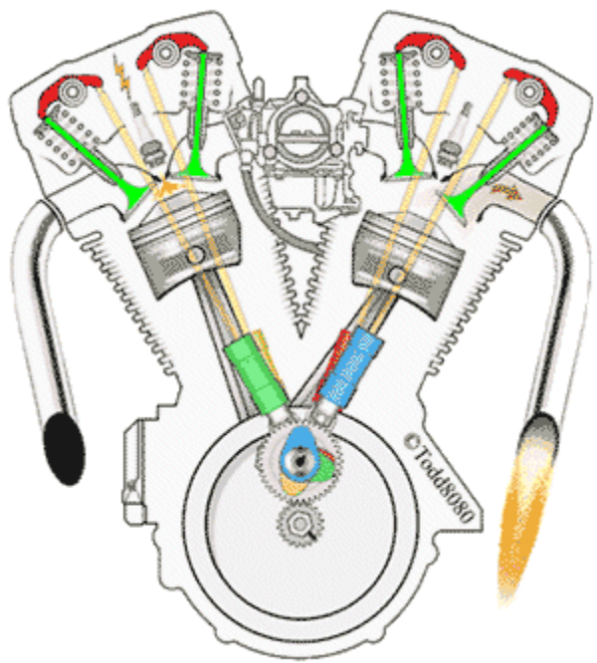
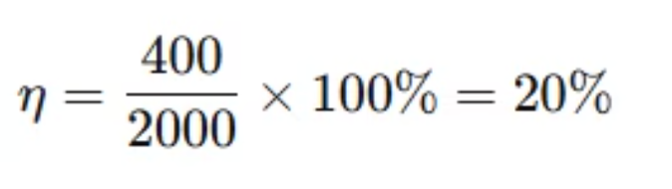
Есептің мысалы
Теориялық білімді практикада қалай қолдануға болатынын көрейік. Нақты сандармен жұмыс істеу ПӘК ұғымын тереңірек түсінуге көмектеседі.
Есеп шарты
Шешімі
Қозғалтқыш 2000 Дж энергия алды, ал пайдалы жұмыс
жасады — 400 Дж.
1-қадам: Формуланы жазамыз
Сұрақ: Қозғалтқыштың ПӘК-і қанша?
2-қадам: Сандарды қоямыз
3-қадам: Есептейміз
Жауап: ПӘК = 20%
Энергия балансы
Қорытынды
Пайдалы энергия: 400 Дж (20%)
Тек 20% энергия "ісіне жұмсалды", ал 80% — жылу, шу, үйкеліс түрінде жоғалды
Жоғалған энергия: 1600 Дж (80%)
Қозғалтқыштың ішінде не болады?
Отын қоспасы жарылғаннан кейін поршень төмен қарай қозғалады — осы сәтте қозғалыс туады! Әрбір цилиндр мұны минутына мыңдаған рет жасайды, ал дөңгелектер осы қозғалыстарды автомобильдің тегіс жүрісіне айналдырады.
Бірақ әрбір жарылыста энергияның үлкен бөлігі жылу мен дыбыс түрінде шашырап кетеді. Міне, сондықтан қозғалтқыш ыстық
болады және суыту жүйесі қажет!

Slide 7
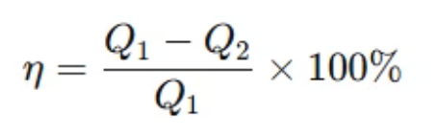
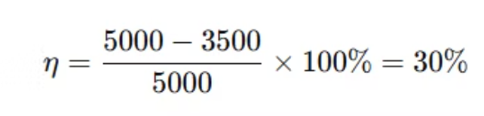
Жылулық машиналар үшін арнайы формула
Жылу қозғалтқыштары — бұл жылу энергиясын механикалық жұмысқа айналдыратын машиналар.
Олар үшін арнайы формула қолданылады, өйткені энергия алмасуы жылу арқылы жүреді.
Жылулық формула
Неге екі формула бар?
Әмбебап формула кез келген машина үшін жарайды, ал жылулық формула арнайы жылу қозғалтқыштары үшін ыңғайлырақ.
Жылулық машиналарда энергия жылу түрінде келеді және жылу түрінде кетеді. Сондықтан жылу мөлшерлерімен есептеу логикалырақ.
Мұндағы:
Q_1 — қыздырғыштан алынған жылу мөлшері
Q_2 — суытқышқа берілген жылу мөлшері (яғни жоғалған энергия)
Бұл формула термодинамиканың бірінші заңынан шығады: энергия жоғалмайды, тек түрленеді.
Жылу қозғалтқышының мысалы
01
02
Бастапқы деректер
Жоғалым
Қозғалтқыш отыннан 5000 Дж алды
Қоршаған ортаға 3500 Дж жоғалды
03
04
Есептеу
Нәтиже
Формуланы қолданамыз
ПӘК-ті табамыз
Шешімі:
Қорытынды:
Тек 30% жылу механикалық жұмысқа айналды, ал қалған 70% қоршаған ортаға таралды — атмосфераны,
суды және машинаның өзін қыздырды.
Міне, сондықтан автокөліктің радиаторы ыстық болады — ол қозғалтқыштан артық жылуды
"лақтырып" жатыр!
Практикалық қолдану: Жылу электр станциялары, автомобиль қозғалтқыштары, реактивті қозғалтқыштар — барлығы жылулық машиналар.
Олардың ПӘК-ін білу энергияны үнемдеуге және табиғатты қорғауға көмектеседі.

Slide 8
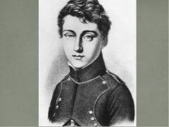
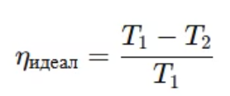

Идеал жылу машинасының ПӘК-і
Сади Карно (1796-1832)
Карно циклі — теориялық шек
Француз физигі, термодинамиканың негізін
қалаушылардың бірі
Ойша идеал машинаны елестетейік: үйкеліссіз, шығынсыз, шусыз, жылу ағынсыз — толық жетілген!
1824 жылы француз ғалымы Сади Карно мұндай машинаның теориялық моделін жасады.
Ол дәлелдеді: идеал машинаның ПӘК-і тек екі нәрсеге байланысты:
Карно формуласы
Қыздырғыштың температурасы
Суытқыштың температурасы
T₁ — қыздырғыш
T₂ — суытқыш
Жоғары температура (жылу беретін көз), Кельвинмен өлшенеді
Төмен температура (жылу алатын орта), Кельвинмен өлшенеді
Мысалы: қазанның немесе жанар камераның температурасы
Мысалы: атмосфера немесе суыту суының температурасы
МАҢЫЗДЫ! Температураны Кельвин шкаласында өлшеу керек! Цельсийден Кельвинге ауыстыру үшін 273 қосу керек: T(K) = T(°C) + 273
Карно формуласының мағынасы
Не көрсетеді?
Практикалық салдар
Формула бізге максималды мүмкін ПӘК-ті есептеуге мүмкіндік береді. Бұл — теориялық шек, оған жақындауға болады, бірақ асып кету мүмкін емес.
Инженерлер осы формуланы пайдаланып:
Электр станцияларын жобалайды
Қозғалтқыштарды оңтайландырады
Қанша үлкен температура айырмашылығы болса, соншалықты жоғары ПӘК мүмкін болады.
Энергия жоғалымдарын болжайды
Жаңа технологиялар іздестіреді
Карноның керемет жаңалығы: Идеал машинаның ПӘК-і жұмыс денесіне байланысты емес! Бу, газ, сұйық — қандай затпен жұмыс істесең де,
егер температуралар бірдей болса, ПӘК бірдей болады!

Slide 9
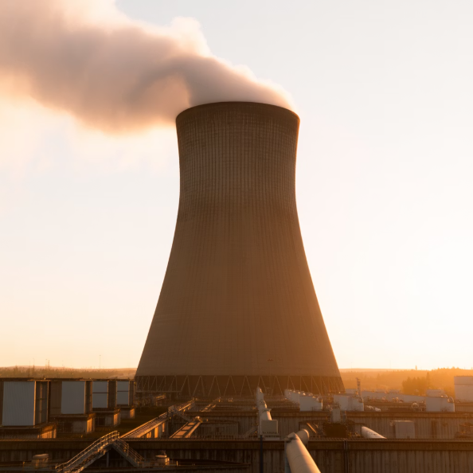
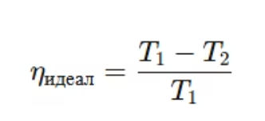
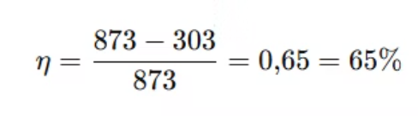
Карно формуласын қолдану мысалы
Енді теорияны практикамен байланыстырайық. Нақты жылу электр станциясын қарастырып,
оның идеал ПӘК-ін есептейік.
Есеп шарты
Жылу электр станциясы буды 600°C дейін қыздырады және оны 30°C судың көмегімен суытады.
Шешімі:
1-қадам: Температураларды Кельвинге аударамыз
T_1 = 600 + 273 = 873 K
T_2 = 30 + 273 = 303 K
2-қадам: Карно формуласын қолданамыз
3-қадам:
Есептейміз
Теориялық максимум
Нақты станция
Айырмашылық
Идеал ПӘК = 65%
Шынайы ПӘК ≈ 40%
~25% жоғалым
Бұл — ең жақсы нәтиже, ешқандай
шығынсыз
Үйкеліс, жылу шығыны, техникалық
шектеулер
Жетілдіру үшін орын бар!
Маңызды қорытындылар
Идеал шек бар
Нақты жағдай одан да төмен
Жетілдіру мүмкіндіктері
Тіпті идеал электр станциясы да 100%-ға жете алмайды. Максимум — 65%. Бұл термодинамика заңдары айтады.
Шынайы станциялар шамамен 40% ПӘК-пен жұмыс істейді. Энергияның көп бөлігі суыту мұнараларынан буланып, атмосфераға кетеді.
40%-дан 65%-ға жету — инженерлердің мақсаты. Әрбір пайыз энергия үнемдейді және қоршаған ортаны қорғайды.
Практикалық маңызы: Карно формуласы инженерлерге машиналар мен электр станцияларын тиімдірек жасауға көмектеседі,
энергия қайда және қалай жоғалатынын түсінуге мүмкіндік береді. Температура айырмасын арттыру — ПӘК-ті жоғарылатудың негізгі жолы!

Slide 10
💡 1-Тапсырма: ПӘК формуласын қолдану
Мақсаты: ПӘК формуласын қолдану, энергия айналымын түсіну
📘 Берілгені
📝 Тапсырмалар
✏️ Формулалар
Жылу қозғалтқышы алатын жылу: Q₁ = 800 кДж
Пайдалы әрекет коэффициентін (η) есепте
ПӘК формуласы:
Суытқышқа беретін жылу: Q₂ = 520 кДж
Егер Q₁ = 1,2 МДж болса және ПӘК өзгермесе, атқарған жұмысты (A) тап
Жұмыс формуласы:
📒 Есептеу жүргізу орны:
🧾 Қорытынды:
1-есеп (ПӘК):
2-есеп (Жұмыс):
📊 Бағалау критерийі (4 балл):
Формуланы дұрыс қолданады – 1 балл
Сандық есептеу дұрыс – 2 балл
Қорытындыны бірлікпен жазады – 1 балл

Slide 11
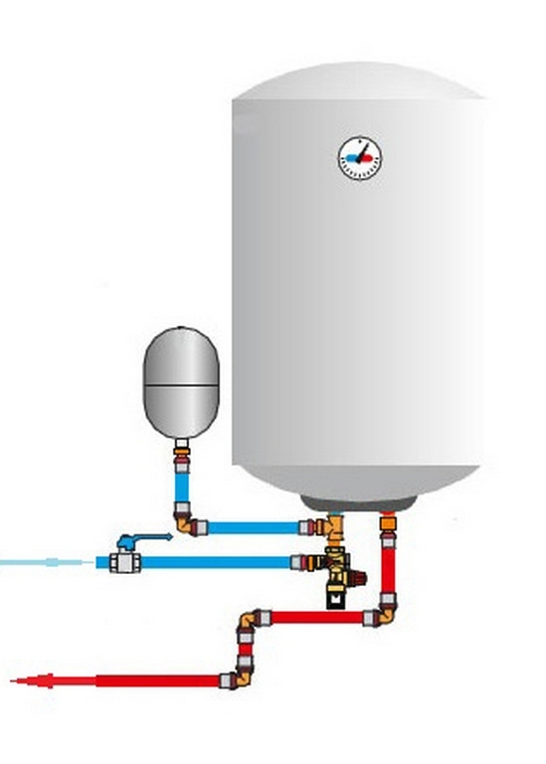

🔧 2-Тапсырма: «Отбасылық су жылытқышын тиімді пайдалану»
01
02
Теориялық жылу мөлшері
Электр энергиясы
Суды жылыту үшін қажет жылу энергиясын есептейміз
Қайнатқыштың жұмсаған электр энергиясын анықтаймыз
03
04
ПӘК есептеу
Энергия үнемдеу
Қайнатқыштың тиімділігін есептейміз
Тиімділікті арттыру жолдарын ұсынамыз
📘 Берілген мәліметтер:
📒 Есептеу орны:
Су көлемі: 10 л (m = 10 кг)
Бастапқы температура: t₁ = 20°C
Соңғы температура: t₂ = 60°C
Судың меншікті жылу сыйымдылығы: c = 4,2 кДж/(кг·°C)
Қайнатқыш қуаты: P = 2,0 кВт
Жұмыс уақыты: t = 15 мин
🌱 4. Энергияны үнемдеудің екі жолын ұсын:
1) _________________________________________
2) _________________________________________
📊 Бағалау критерийі (4 балл): Теориялық Q есептелген – 1 балл | Электр энергиясы Е анықталған – 1 балл | ПӘК дұрыс есептелген – 1 балл |
Энергия үнемдеу бойынша нақты 2 ұсыныс – 1 балл

Slide 12
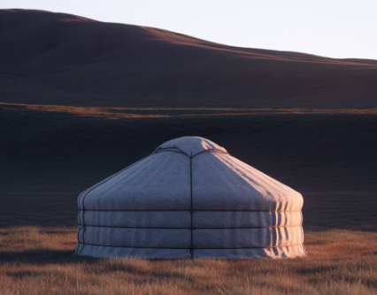

🌿 3-Тапсырма: Құндылық және ұлттық мазмұн «Киіз үйдің жылу тиімділігі»
Киіз үй – қазақ халқының ғасырлар бойы пайдаланған
экологиялық таза және энергия тиімді тұрғын үйі.
Киіздің табиғи құрылымы тамаша жылу оқшаулағыш
қасиеттерге ие.
📘 Тапсырма нұсқаулығы:
1. Физикалық принциптер
2. Қазіргі қолданыс
3. Мамандықтардың рөлі
Киіз үйдің киіз қабатының жылуды сақтау
қасиетін түсіндір:
Осы физикалық принциптерді қазіргі
заманда қалай қолдануға болады:
Энергия тиімділігін арттыруда жұмысшы
мамандықтарының рөлі:
Жылу өткізгіштік
Қозғалтқыштарда
Механик
Конвекция
Үй жылыту жүйелерінде
Слесарь
Сәулелену
Жылу-техник
🖌️ Орындау нысаны: постер немесе қысқа мәтін
📒 Жауабыңды осы жерге жаз:
📊 Бағалау критерийі (2 балл): Физикалық құбылысты дұрыс түсіндіреді – 1 балл | Ұлттық мазмұн мен мамандық рөлін сипаттайды – 1 балл

Slide 13


🧩 Рефлексия: Сабақты қорытындылау
Сабақ соңында өз ойларыңды жинақта. Не үйрендің? Қандай дағдыларды дамыттың? Келешекте қалай қолданасың?
💡 Мен бүгін білдім:
🌟 Маған қызықты болғаны:
🔧 ПӘК-ті арттыру үшін мен жасай аламын:
Өзіңді бағала:
Барлық есептерді орындадым ба?
Формулаларды түсіндім бе?
Өмірмен байланысын көрдім бе?
Ұлттық мәдениетпен байланысын түсіндім бе?

Slide 14


🏠 Үй тапсырмасы (зерттеушілік бағытта)
Тақырып: «Менің үйімдегі немесе мектебімдегі жылу жүйенің ПӘК-ін арттыру жолдары»
Бұл тапсырмада сіз жылу жүйелерінің тиімділігін арттыру жолдарын зерттейсіз. Ұсынысыңызды дайындау үшін кемінде 3 дереккөзді пайдалануыңыз қажет.
5–7 сөйлемдік қысқа ұсыныс жазыңыз. Ұсынысыңызды дайындауға ChatGPT немесе Claude AI сияқты жасанды интеллект құралдарын қолдана аласыз. Келесі промпты пайдаланыңыз:
Жылу жүйесінің ПӘК-ін арттырудың қарапайым тәсілдерін түсіндір. Қауіпсіздік пен тиімділікке көңіл бөл. Түсіндіруді 8-сынып оқушысы деңгейінде жаз.
📝 Үй тапсырмасын орындауға арналған нұсқаулық:
Жылу жүйесінің негізгі компоненттерін анықтаңыз.
ПӘК-ті арттырудың нақты, қарапайым жолдарын зерттеңіз.
Ұсынысыңызды қауіпсіздік және тиімділік аспектілерін ескере отырып құрастырыңыз.

Slide 15
Сабақтың қорытындысы
Бүгін біз термодинамиканың ең маңызды тақырыптарының бірімен танысып, энергияның түрленуі мен ПӘК туралы терең білім алдық. Енді қорытындыларымызды жинақтайық.
Энергия жоғалымы әмбебап
ПӘК — тиімділік өлшемі
100%-дан жоғары мүмкін емес
Кез келген машина энергияның бір бөлігін міндетті түрде жоғалтады. Толық тиімді құрылғы жасау мүмкін емес — бұл физика заңдары.
ПӘК энергияның қандай бөлігі пайдалы жұмысқа айналатынын, ал қандай бөлігі жоғалатынын көрсетеді. Бұл машиналарды салыстырудың негізгі құралы.
ПӘК 100%-дан аспайды, өйткені жұмсалғаннан көп энергия алу мүмкін емес. Бұл энергияның сақталу заңы.
Идеал машина — теориялық үлгі
Нақты әлемде шектеулер бар
Карноның идеал машинасы ешқандай шығынсыз жұмыс істейді және максималды мүмкін ПӘК-ті көрсетеді. Ол температуралар айырмасына байланысты.
Идеал машиналар табиғатта жоқ, бірақ олардың идеясы инженерлерге тиімдірек қозғалтқыштар мен электр станциялары жасауға көмектеседі.
Практикалық маңызы
Қазіргі заман технологиялары
Болашақ бағыттары
Гибридті автомобильдер — екі қозғалтқыш, жоғары ПӘК
Суперөткізгіштер — кедергісіз энергия беру
Жаңартылатын энергия — күн, жел панельдері
Жаңа материалдар — аз үйкеліс, жоғары беріктік
Когенерация — жылу мен электрді бірге өндіру
Квант технологиялары — жаңа тиімділік деңгейі
Энергия үнемдеу — жарық диодтары, үнемді техника
Жасанды интеллект — энергияны оңтайлы басқару
Ең маңызды ой: ПӘК туралы білім — бұл тек физика сабағы емес. Бұл энергияны үнемдеу, табиғатты қорғау, тұрақты даму туралы түсінік.
Әрбір пайыз тиімділік — бұл үнемделген ресурстар, таза ауа және жарқын болашақ!
Үйге тапсырма ойлары
Үйіңіздегі құрылғыларды қарап шығыңыз: шам, тоңазытқыш, компьютер. Олардың қайсысы тиімдірек деп ойлайсыз? Неліктен? ПӘК ұғымын пайдаланып түсіндіріңіз.

